Slide 1


Université Cheikh Anta DIOP de Dakar
Faculté des Sciences et Techniques
Département Mathématiques et Informatique
Laboratoire d’Algèbre de Cryptologie de Géométrie Algébrique et Applications
LACGAA
Licence3 Transmission de Données et Sécurité de l’Information
Thème :
Réalisation d’une porte domotique (Arduino_RFID)
Présenté et soutenu par:
Mame Diégane Diouf & Alassane Kane
Encadreur:
M. Habib Ndiaye
Année Académique 2017 – 2018

Slide 2
Plan
Introduction
I) Généralité sur les technologies
I-a) Conception de la porte
I-b) Automatisation de la porte
II)Les logiciels et schéma générale du montage
II-a) Les logiciels utilisés
II-b) Le schéma de montage
Conclusion

Slide 3
Introduction
La domotique regroupe les technologies de l’électronique, de l'automatique, et d’informatique permettant d’améliorer le confort, la sécurité, la communication et la gestion d’énergie d’une maison, d’un lieu public…
En effet, la réalisation d’une porte domotique assure plus de sécurité à une habitation puisqu’il ne peut être ouvert que par les personnes détentrices de la carte d’ouverture .
Enfin, les perspectives et extensions probable d’un tel projet, ainsi que les
améliorations possibles serons discuté dans la conclusion

Slide 4
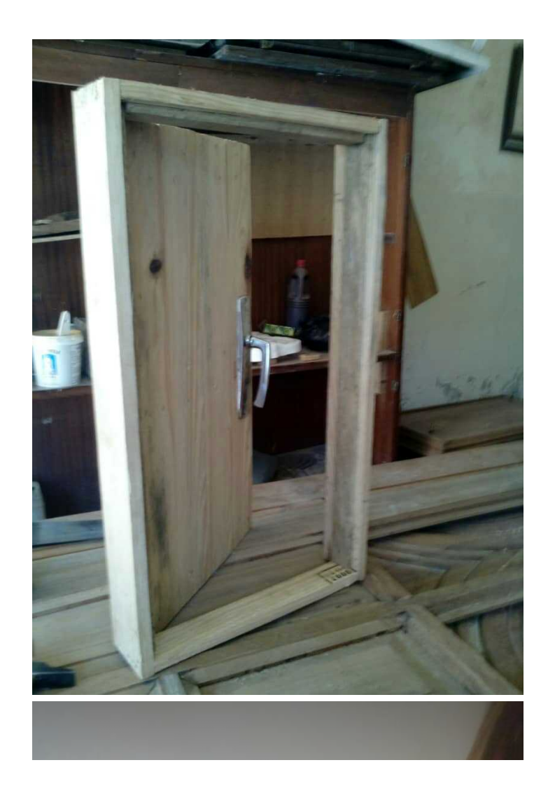
I) Généralité sur les technologies I-a) Conception de la porte
Matériel nécessaire pour la porte :
-une serrure
-un verrou
-deux gonds
-du bois et des vis

Slide 5
I-b) Automatisation de la porte
La carte Arduino Uno :
La carte Arduino Uno et comme d’autres cartes Arduino sont capables de lire les entrées - la lumière sur un capteur, un doigt sur un bouton -et de la transformer en sortie - en activant un moteur, en allumant une LED…
J’ai représenté en rouge sur cette photo ci-dessous les points importants de la carte.

Slide 6
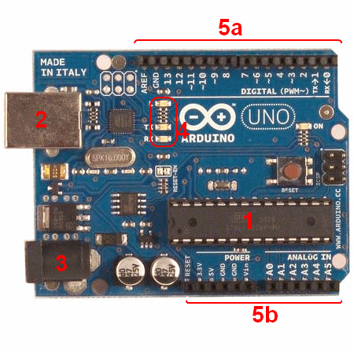

Slide 7
2) RFID (Radio Frequency Identification):
La RFID utilise des champs électromagnétiques pour transférer des données sur de courtes distances. La RFID est utile pour identifier des personnes, effectuer des transactions, etc.
Vous pouvez utiliser un système RFID pour ouvrir une porte. Par exemple, seule la personne avec les bonnes informations sur sa carte est autorisée à entrer. Un système RFID utilise:

Slide 8
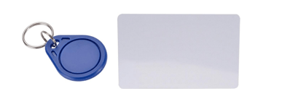
2-a) Description :
balises attachées à l'objet à identifier, dans cet exemple, nous avons un trousseau et une carte électromagnétique. Chaque étiquette a sa propre identification (UID).

Slide 9
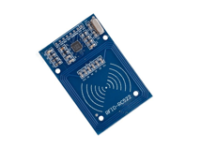
émetteur-récepteur radio bidirectionnel, le lecteur, qui envoie un signal à l’étiquette et lit sa réponse.
2-b) Caractéristique :
Tension d'entrée: 3.3V
Fréquence: 13.56MHz

Slide 10
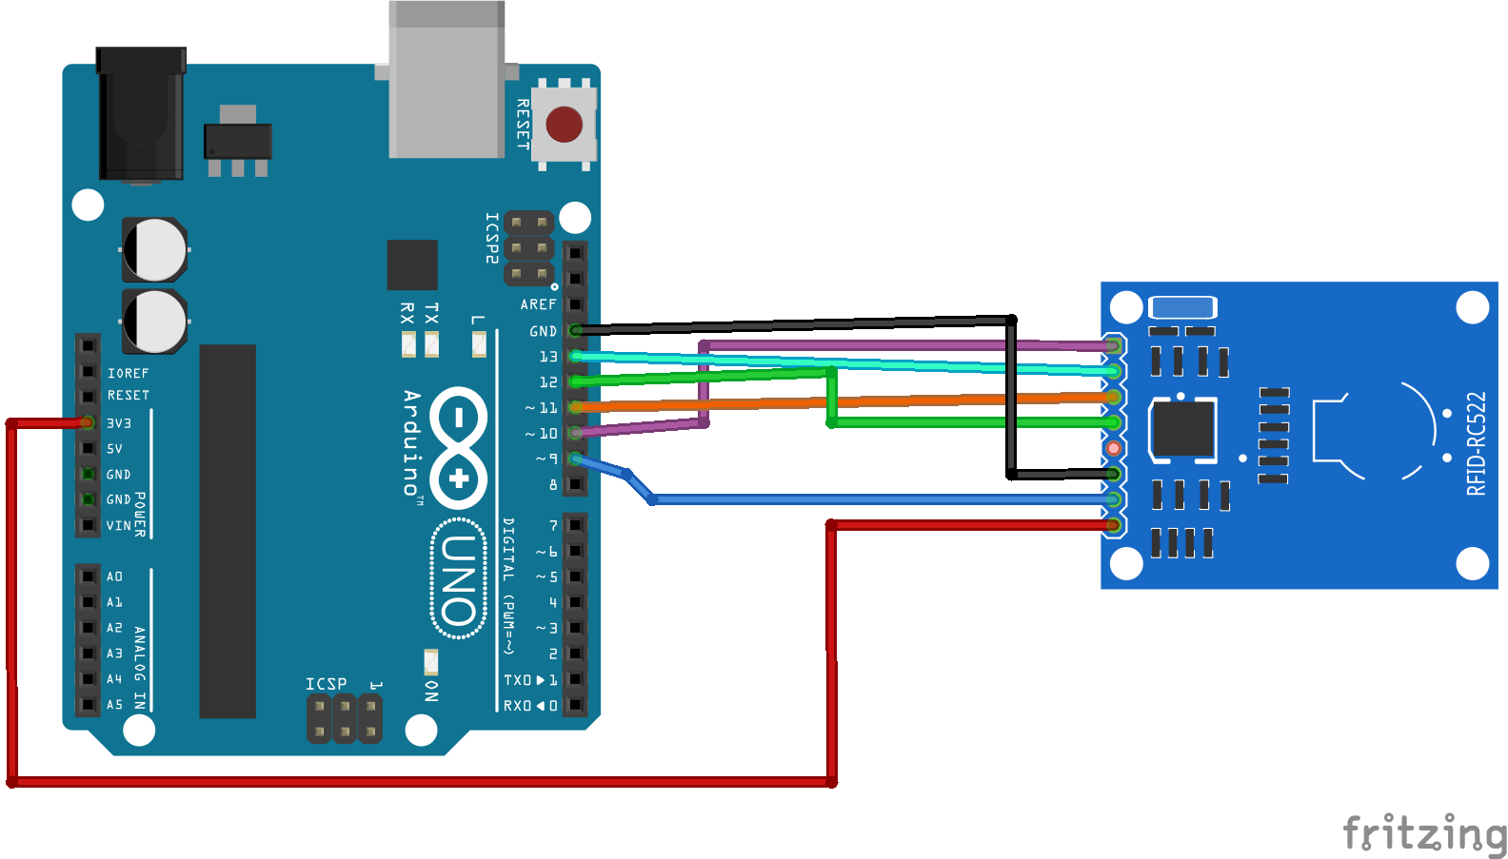
2-c) Câblage :

Slide 11
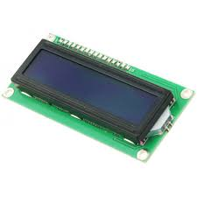
3) Ecran LCD :
Mettons tout de suite au clair les termes : LCD signifie “Liquid Crystal Display” et se traduit, en français, par “Écran à Cristaux Liquides” (mais on a pas d’acronymes classe en français donc on parlera toujours de LCD).

Slide 12
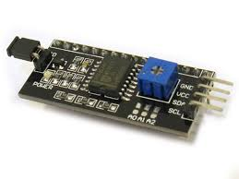
Nous allons voir comment utiliser un écran LCD en affichant différentes informations dessus.Celui que j’utilise est équipé d’un module PCF8574T qui facilite la connexion avec la carte Arduino.
Il s'agit d'un petit circuit imprimé qui permet la communication entre la carte Arduino et l'écran par le protocole I2C qui n'utilise que 4 connections.

Slide 13
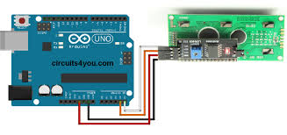
On branche le module LCD aux broches de l’Arduino comme représenté ci-dessous :

Slide 14
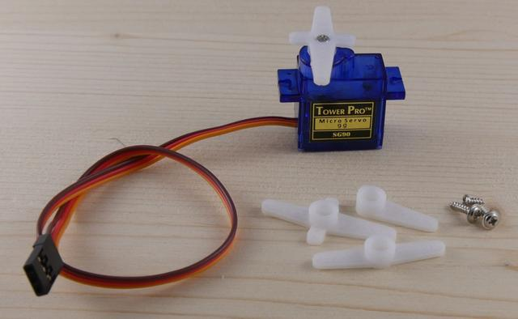
4) Servo pour le pene :
On utilise des servomoteurs couramment en modélisme pour contrôler des systèmes mécaniques (gouverne d'avion, accélérateur de moteur thermique, etc.). Les servomoteurs sont aussi couramment utilisés en robotique pour faire des mini-robots, des actionneurs ou des indicateurs rotatifs.

Slide 15
Connectique
Le servomoteur a besoin de trois fils de connexion pour fonctionner. Deux pour l’alimentation positive et la masse et le dernier étant celui qui reçoit le signal de commande :
rouge : pour l’alimentation positive (4.5V à 6V en général)
noir ou marron : pour la masse (0V)
orange, jaune, blanc, ... : entrée du signal de commande
Nous verrons tout à l’heure ce que nous devons entrer sur le dernier fil.
Voici maintenant un petit exemple de montage d’un servo sur l’Arduino :

Slide 16
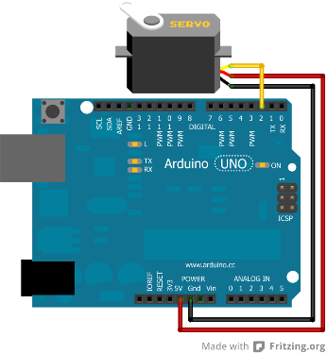
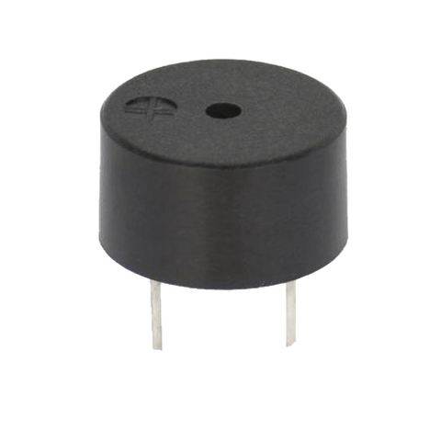
5) BUZZER :
Dans l'univers Arduino, le buzzer est principalement utilisé pour émettre un son.

Slide 17
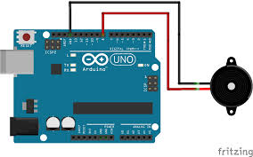
Principe du montage :
Le Buzzer fonctionne en numérique. Il faudra donc le relier à une sortie digital.
Le montage consiste à relier l’alimentation (5V et GND) et une sortie digital du Arduino au buzzer.
5V (Arduino) → pin +, au centre (Buzzer)
GND (Arduino) → pin – (Buzzer)

Slide 18

6) LED :
La diode électroluminescente, abrégée sous les sigles del ou led (de l'anglais Light Emitting Diode), est un composant optoélectronique capable d’émettre de la lumière lorsqu’il est parcouru par un courant électrique. Une diode électroluminescente ne laisse passer le courant électrique que dans un seul sens (de l'anode vers la cathode).
Dans l'univers Arduino, la led est principalement utilisée pour signaler un événement.

Slide 19
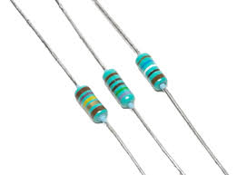
7) Resistor:
C’est le composant le plus utilisé en électronique. Sa principale fonction est de réduire l’intensité du courant (mais pas uniquement). Ce composant se présente sous la forme
d’un petit boîtier fait de divers matériaux et repéré par des anneaux de couleur indiquant
la valeur de cette dernière. Photo de résistance :

Slide 20
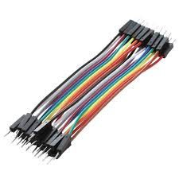
8) Les plaques d’essais :
Une plaque d'essai permet de réaliser des montages électroniques sans soudure.
Elle s'utilise avec des ≪ straps ≫ qui sont des fils de cuivre isoles, de longueur et couleur variables.

Slide 21
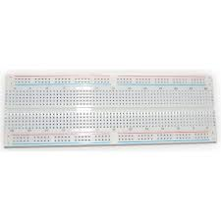
Breadboard :
La planche de montage expérimental (appelé en anglais breadboard et platine Labdec en France) est un outil essentiel pour l'électronique.
La planche est recouverte de trous (espacés de 0.1") dans lesquels on insère directement les broches des composants électroniques.

Slide 22
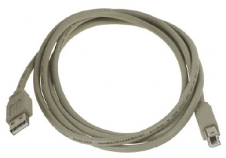
9) Câble USB :
Ce câble USB permet à la fois d'alimenter les projets Arduino, de programmer la carte (via Arduino IDE) mais aussi d'utiliser le Moniteur Série.
Un câble USB A mâle/B mâle :

Slide 23
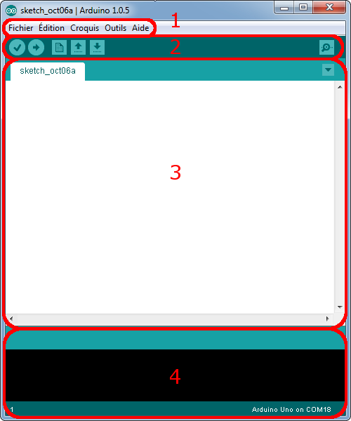
II) Les logiciels et le schéma général du montage :
II-a) Les logiciels utilisés :
Arduino IDE
Correspondance
Le cadre numéro 1 : ce sont les options de
configuration du logiciel
Le cadre numéro 2 : il contient les boutons
qui vont nous servir lorsque l’on va
programmer nos cartes
Le cadre numéro 3 : ce bloc va contenir le
programme que nous allons créer
Le cadre numéro 4 : celui-ci est important, car il va nous aider à corriger les fautes dans notre programme. C’est le débogueur.

Slide 24
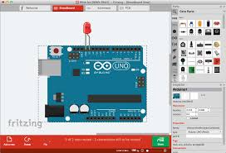
Fritzing
fritzing est un logiciel open-source multi-plateforme
permettant de construire des schémas des circuits
que nous utilisons avec Arduino. Plusieurs vues
sont disponibles : platine d’essai, schémas
électriques et circuit imprimé. Il permet aussi
l’export en image pour figurer sur internet.

Slide 25
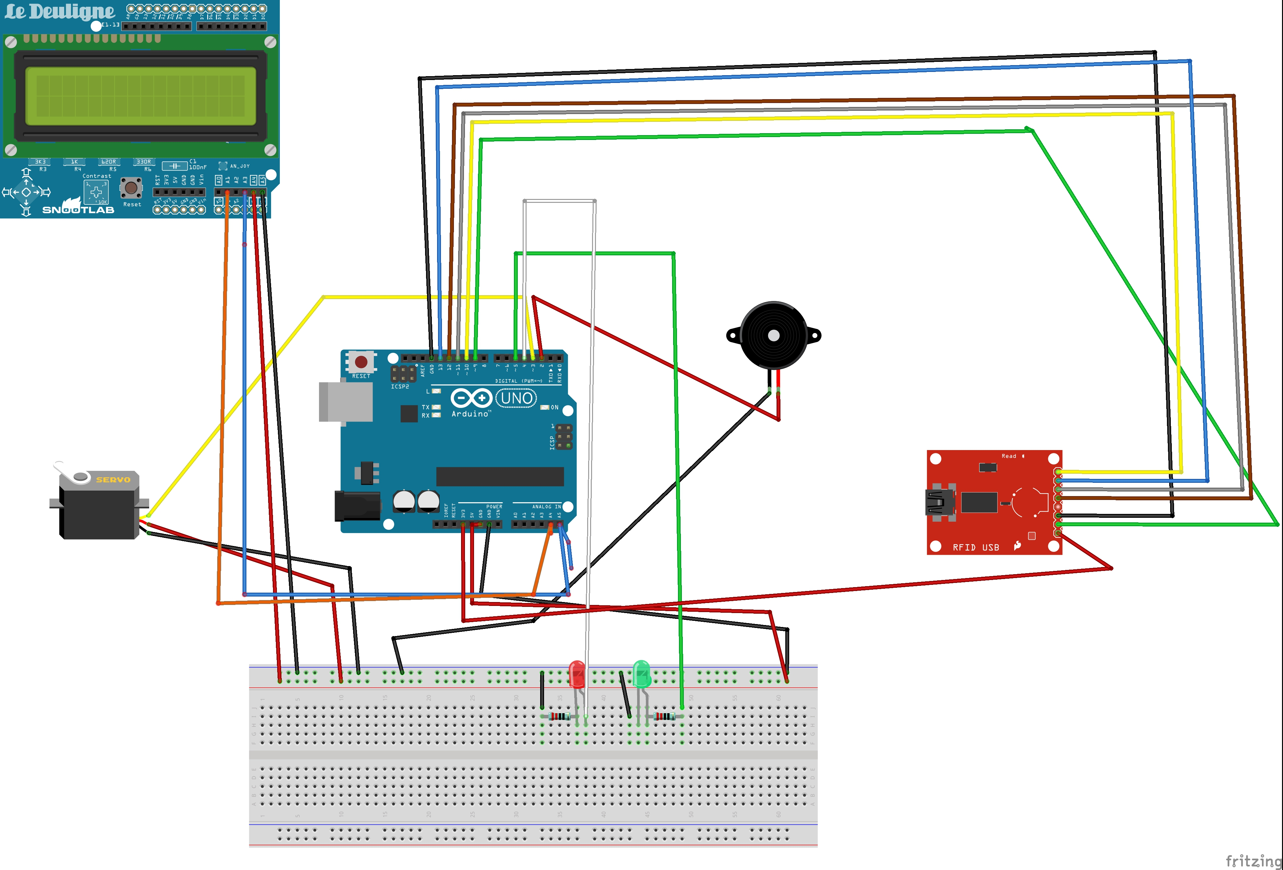
II-b) Schéma générale du montage :

Slide 26
Conclusion
La domotique a cette particularité de rassembler divers corps de métiers : programmation, informatique, électronique, électrotechnique, et bien d'autres. Cette pluridisciplinarité fut un obstacle que nous avons surmonté grâce aux compétences multiples et à la polyvalence de notre équipe. Cette plurivalente a notamment été mise à profit dans l'attribution des tâches afin que chacun tire parti de ses accomplissements.
Enfin, les temps impartis à la réalisation du système furent bref et il a fallu faire preuve de flexibilité et de persévérance, parfois pour respecter les délais, parfois pour respecter les contraintes technologiques imposées par le projet. Somme toute, nous avons retrouvé lors de ces deux mois, les compétences, les contraintes mais aussi l’excitation d’un projet de fin d’année.

